Slide 1
FutureTask核心思想
技术架构部
倪向如
2025年03月06日
Copyright © 2025 Prowada Inc. All rights reserved.

Slide 2
CONTENTS
目录
01
简介
02
原理解析
03
使用场景
04
常见问题与优化
05
如何自己实现一个FutureTask
Prowada | Copyright © 2025 Prowada Inc. All rights reserved.

Slide 3
1
简介

Slide 4

概念
定义
FutureTask 是 java.util.concurrent 包中的一个类，它实现了 Future 和 Runnable 接口。简单来说，它是一个可用于执行异步任务的 Runnable，并且可以用于获取任务执行的结果。
Future：表示一个异步计算的结果，提供了对任务执行状态的控制。
Runnable：表示一个可以在线程中执行的任务。
FutureTask 是 Future 接口的实现，它允许用户通过调用 get() 方法来获取异步任务的执行结果，同时它也提供了取消任务的能力，并支持任务是否成功执行的状态管理。

Slide 5
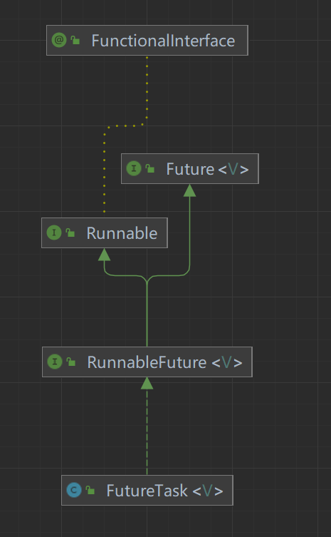
概念

Slide 6
概念
优势
异步执行： 通过将任务包装成 FutureTask，我们可以实现异步执行任务，而无需等待任务完成即可继续执行其他操作
结果返回： 任务执行完成后，FutureTask 提供了 get() 方法来获取执行结果。对于需要计算并返回结果的任务，这非常有用
任务取消： FutureTask 支持任务取消功能，避免了任务长时间运行时带来的资源浪费
异常处理： 如果 Callable 任务在执行过程中抛出异常，FutureTask 会捕获该异常并通过 get() 方法抛出 ExecutionException 异常，方便开发者进行异常处理

Slide 7
2
原理解析

Slide 8
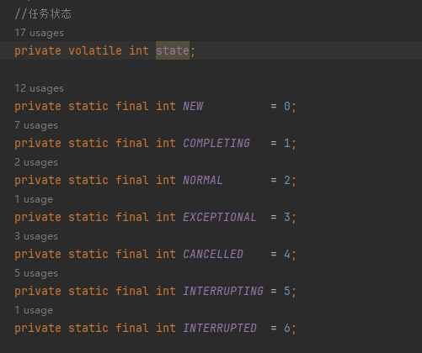
任务状态
任务状态管理是FutureTask的核心功能之一。state是volatile类型的，也就是说只要有任何一个线程修改了这个变量，那么其他所有的线程都会知道最新的值。7种状态具体表示：
NEW:表示是个新的任务或者还没被执行完的任务。这是初始状态。
COMPLETING:任务已经执行完成或者执行任务的时候发生异常，但是任务执行结果或者异常原因还没有保存到outcome字段(outcome字段用来保存任务执行结果，如果发生异常，则用来保存异常原因)的时候，状态会从NEW变更到COMPLETING。但是这个状态时间会比较短，属于中间状态。
NORMAL:任务已经执行完成并且任务执行结果已经保存到outcome字段，状态会从COMPLETING转换到NORMAL。这是一个最终态。
EXCEPTIONAL:任务执行发生异常并且异常原因已经保存到outcome字段中后，状态会从COMPLETING转换到EXCEPTIONAL。这是一个最终态。
CANCELLED:任务还没开始执行或者已经开始执行但是还没有执行完成的时候，用户调用了cancel(false)方法取消任务且不中断任务执行线程，这个时候状态会从NEW转化为CANCELLED状态。这是一个最终态。
INTERRUPTING: 任务还没开始执行或者已经执行但是还没有执行完成的时候，用户调用了cancel(true)方法取消任务并且要中断任务执行线程但是还没有中断任务执行线程之前，状态会从NEW转化为INTERRUPTING。这是一个中间状态。
INTERRUPTED:调用interrupt()中断任务执行线程之后状态会从INTERRUPTING转换到INTERRUPTED。这是一个最终态。 有一点需要注意的是，所有值大于COMPLETING的状态都表示任务已经执行完成(任务正常执行完成，任务执行异常或者任务被取消)。

Slide 9
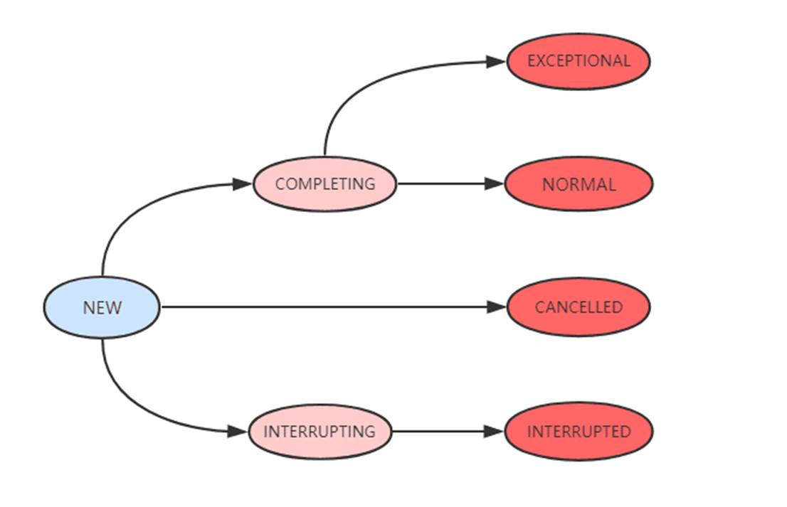
任务状态

Slide 10
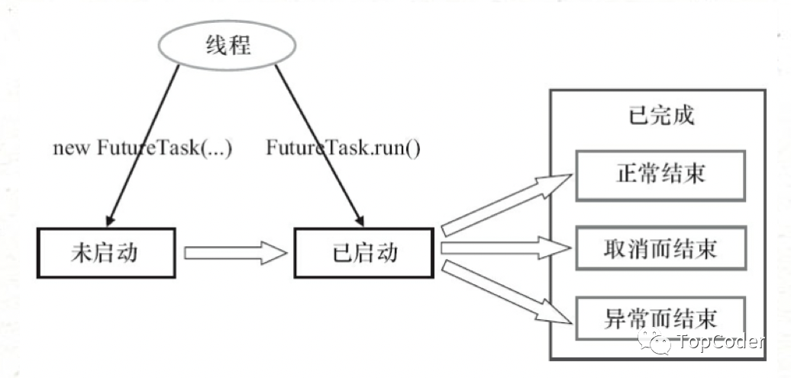
任务状态
FutureTask除了实现Future接口外，还实现了Runnable接口。因此，FutureTask可以交给Executor执行，也可以由调用线程直接执行（FutureTask.run()）。根据FutureTask.run()方法被执行的时机，FutureTask可以处于以下3种状态：
未启动、运行中、已完成
当FutureTask处于未启动或已启动状态时，执行FutureTask.get()方法将导致调用线程阻塞；当FutureTask处于已完成状态时，执行FutureTask.get()方法将导致调用线程立即返回结果或抛出异常。
当FutureTask处于未启动状态时，执行FutureTask.cancel()方法将导致此任务永远不会被执行；
当FutureTask处于已启动状态时，执行FutureTask.cancel（true）方法将以中断执行此任务线程的方式来试图停止任务；
当FutureTask处于已启动状态时，执行FutureTask.cancel（false）方法将不会对正在执行此任务的线程产生影响（让正在执行的任务运行完成）；
当FutureTask处于已完成状态时，执行FutureTask.cancel（…）方法将返回false。

Slide 11
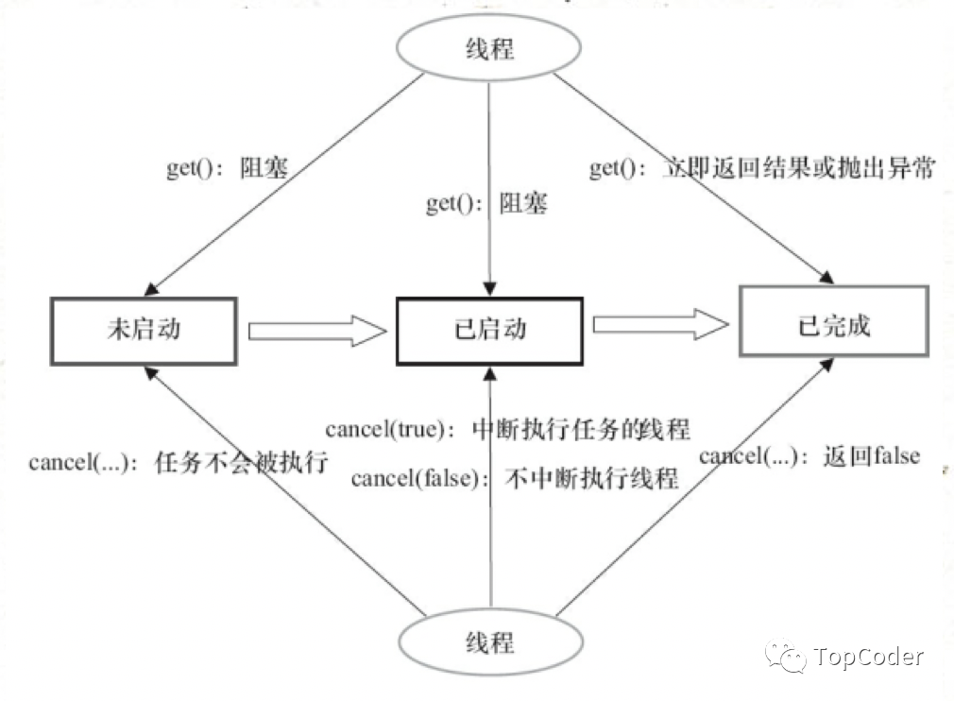
生命周期

Slide 12
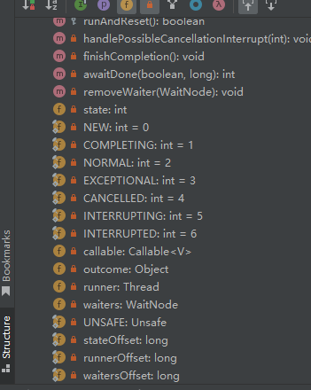
核心属性
private Callable<V> callable; // 用于保存传入 FutureTask 对象的 Callable 对象
private Object outcome; // 用于保存 Callable 当中 call 函数的返回结果
private volatile Thread runner; // 表示正在执行 call 函数的线程
private volatile WaitNode waiters;// 被 get 函数挂起的线程 是一个单向链表 waiters 表示单向链表的头节点
static final class WaitNode {
volatile Thread thread; // 表示被挂起来的线程
volatile WaitNode next; // 表示下一个节点
WaitNode() { thread = Thread.currentThread(); }
}

Slide 13
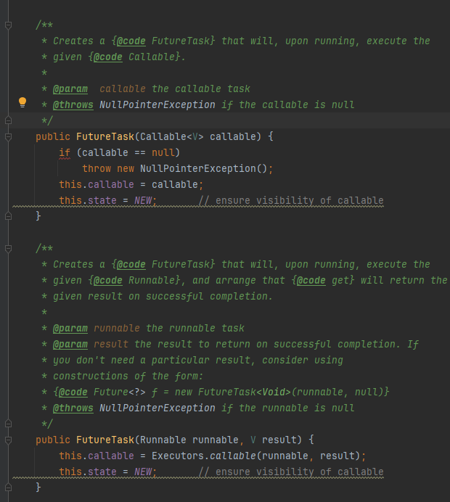
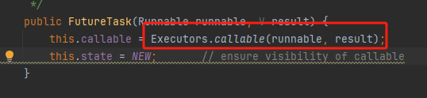
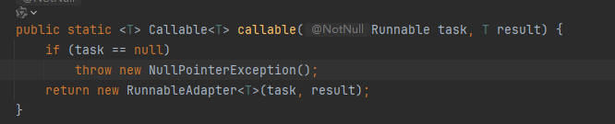
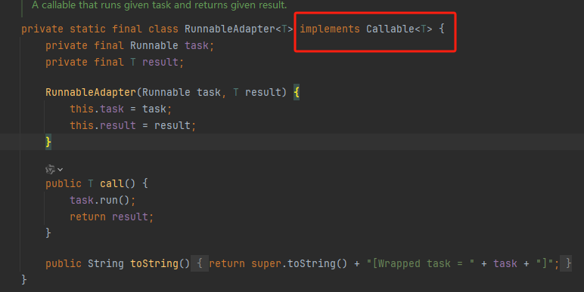
构造函数
JVM运行时数据区
FutureTask构造函数支持传入Callable或者Runnable,但是Runnable会被适配成callable。

Slide 14
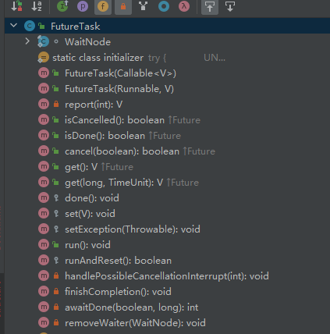
核心方法
run方法，这个函数是实现Runnable接口的方法，也就是传入Thread类之后，Thread启动时执行的方法。
set方法，主要是用于设置state的状态，并且唤醒由get函数阻塞的线程。
get方法，这个方法主要是从FutureTask当中取出数据，但是这个时候可能call函数还没有执行完成，因此这个方法可能会阻塞调用这个方法的线程。
awaitDone方法，这个方法主要是将当前线程挂起。
finishCompletion方法，这个方法是用于将所有被get函数阻塞的线程唤醒。
cancel方法，这个方法主要是取消FutureTask的执行过程。

Slide 15
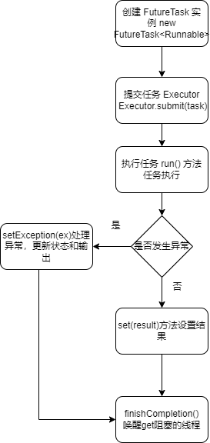
核心方法执行流程

Slide 16
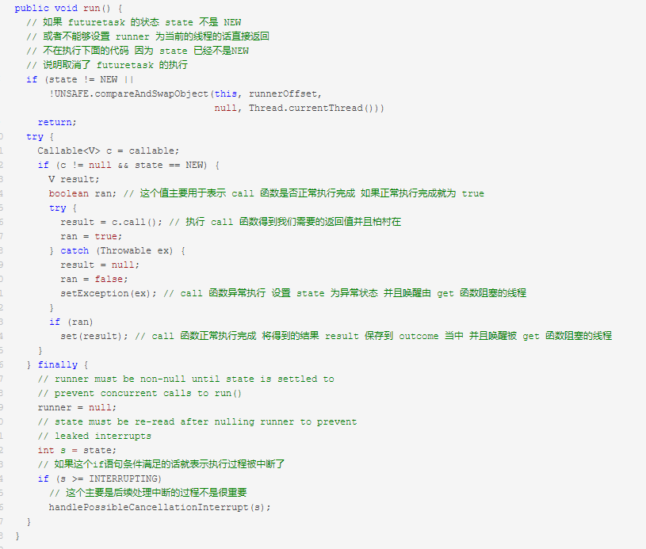
核心方法解读
运行时数据区
run方法描述了futureTask任务执行的主体逻辑

Slide 17
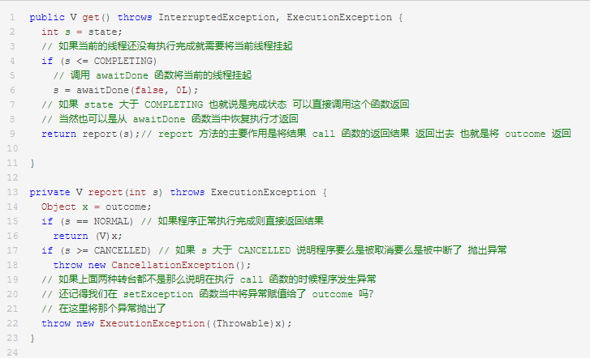
核心方法解读
当我们调用get()方法是如何阻塞等待获取任务执行结果的呢？先使用一个队列将阻塞的线程放入队列，再调用LockSupport.park()方法将线程阻塞

Slide 18
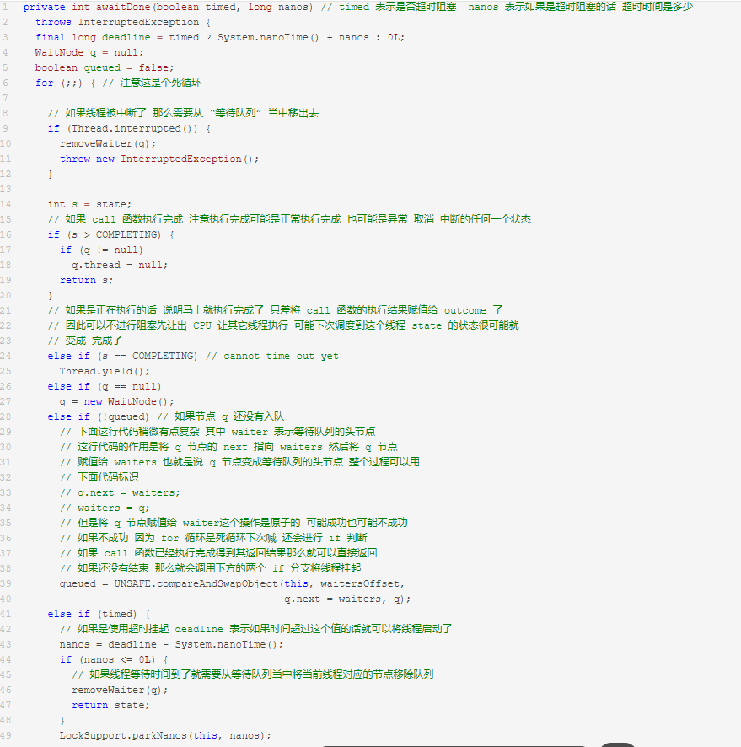
核心方法解读
JVM运行时数据区
线程挂起的逻辑简单来说就是写个死循环不停的判断任务的执行状态。如果任务没有执行完就放入队列，然后阻塞调用线程，让出cpu，等待被唤醒继续执行判断

Slide 19
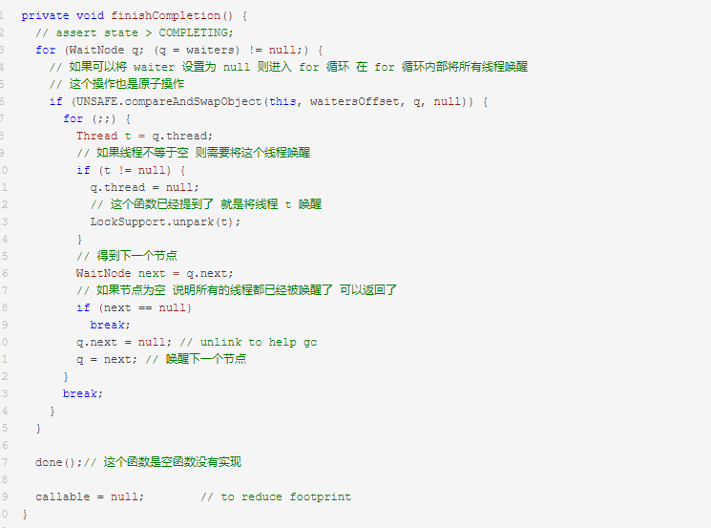
核心方法解读
JVM运行时数据区
任务结束后去唤醒所有被get()方法阻塞的线程继续执行，获取任务结果。使用LockSupport.unpark(t)方法唤醒从队列中获取的线程

Slide 20
总结
JVM运行时数据区
FutureTask核心知识点如下
1.run方法是整个FutureTask最核心的方法，在这个方法当中会调用传入FutureTask对象的Callable对象当中的call方法，然后将其的返回值保存到outcome当中，最后会将所有被get函数阻塞的线程都唤醒。
2.在get方法当中，如果state的状态小于或者等于COMPLETING，则需要调用函数awaitDone将线程挂起，否则直接返回结果即可。
3.使用LockSupport的park和unpark方法，来阻塞和唤醒线程。使用WaitNode队列来存放被阻塞的线程
4.finishCompletion方法，是将等待队列当中所有的被阻塞的线程全部唤醒。
5.UNSAFE.compareAndSwapXXX方法，这个方法主要是进行原子交换（CAS过程），判断对象的某个内存偏移地址的值是否与指定的值相等，如果相等则进行交换，如果以上操作成功执行则返回true否则返回false。FutureTask里面使用这个来线程安全的更新状态和等待队列等

Slide 21
3
使用场景

Slide 22
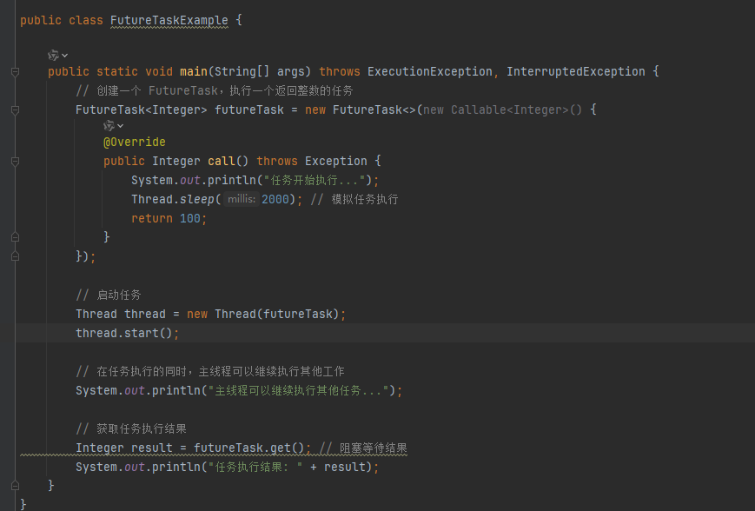
直接Thread调用

Slide 23
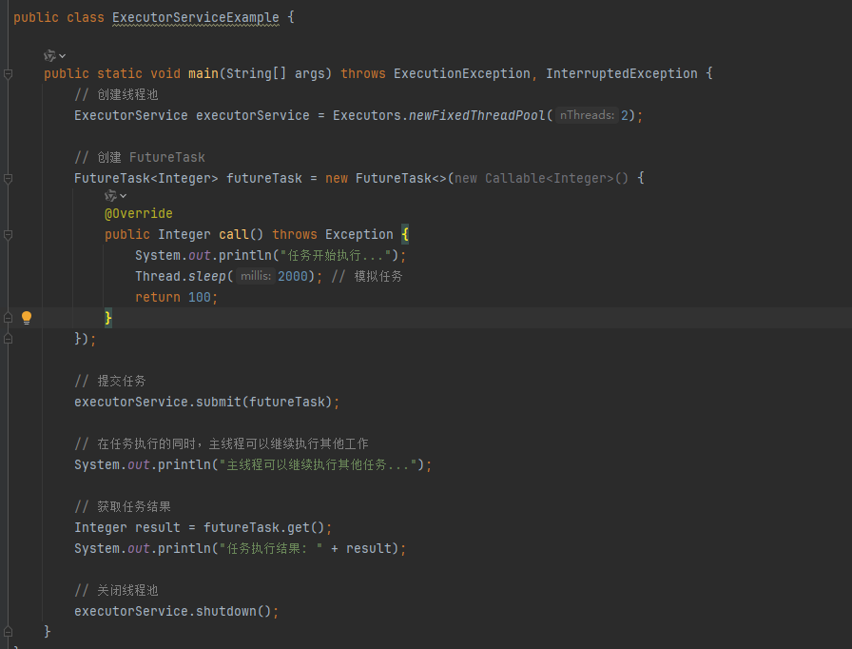
结合线程池使用

Slide 24
4
常见问题与优化

Slide 25
长时间阻塞与资源浪费
FutureTask 使用的 get() 方法会导致调用线程阻塞直到任务完成。对于一些长时间执行的任务，如果任务没有及时完成，就会导致调用线程被阻塞，从而浪费系统资源。
问题：
阻塞调用 get() 会导致线程无法继续执行其他任务，尤其是在任务需要较长时间才能完成时。
如果没有合理设置超时机制，调用线程会一直等待任务完成，导致系统的吞吐量降低。
优化：
使用超时机制：使用 get(long timeout, TimeUnit unit) 方法来设置任务的最大等待时间，这样在超时后，调用线程可以继续执行其他任务而不是无条件等待。
try { result = futureTask.get(10, TimeUnit.SECONDS); // 设置超时 } catch (TimeoutException e) { // 处理超时情况 }
异步回调：可以使用类似 CompletableFuture 的方式来替代 FutureTask，通过 whenComplete 或 thenAccept 来注册任务完成后的回调处理，避免长时间阻塞。
见演示

Slide 26
任务执行中的异常未处理
在 FutureTask 中，如果任务抛出异常，异常并不会直接被捕获和处理，而是保存在 FutureTask 中，直到调用 get() 方法时抛出 ExecutionException。
问题：
如果没有正确处理 ExecutionException，可能会导致任务执行失败但未被及时发现，从而影响系统的稳定性。
如果多个任务的异常处理不当，可能导致整个应用程序不稳定。
优化：
异常捕获：在调用 FutureTask.get() 时，应该捕获 ExecutionException，并在捕获异常后进行合理的错误处理（如重试机制、日志记录等）。
try {
result = futureTask.get(); // 获取任务结果
} catch (ExecutionException e) {
Throwable cause = e.getCause();
// 处理任务执行中的异常
} catch (InterruptedException e) {
Thread.currentThread().interrupt(); // 恢复中断状态
}
见演示

Slide 27
任务取消的处理
在高并发应用中，可能需要在任务执行前或执行中取消某个 FutureTask。然而，FutureTask 提供的 cancel() 方法并不总是能够如预期般取消任务，尤其是在任务已经开始执行之后。
问题：
如果 FutureTask 已经开始执行任务，调用 cancel(true) 会发送一个中断信号，但任务本身不一定能够被中断，特别是如果任务内部的代码没有合理处理中断（如阻塞的 I/O 操作或计算密集型任务）。
如果任务在执行过程中长时间阻塞，或者在进行耗时操作时，cancel() 方法不会有效果，导致任务无法及时停止。
cancel底层调用的是Thread.interrupt()方法来中断任务，只能中断sleep,wait,join方法。
优化：
处理中断：确保任务的代码逻辑能够响应中断。比如，避免在没有检查中断状态的情况下进行长时间的阻塞操作。
if (Thread.currentThread().isInterrupted()) {
return; // 退出任务
}
合理使用超时设置：对于长时间可能挂起的操作，使用 Future.get(timeout, TimeUnit) 来设置超时时间。如果任务超过设定时间未完成，可以主动调用 cancel() 来取消任务。
见演示

Slide 28
线程泄漏
在多线程环境下，FutureTask 的执行过程中如果没有正确管理线程池，可能会导致线程池中的线程无法及时回收，造成线程泄漏。
问题：
如果使用 ExecutorService.submit() 提交 FutureTask，但没有及时关闭线程池或没有正确处理线程池的生命周期，可能导致线程池中的线程无法被回收，造成资源泄漏。
优化：
关闭线程池：确保任务执行完成后，正确关闭 ExecutorService，避免线程池中的线程长时间占用资源。
ExecutorService executor = Executors.newFixedThreadPool(4);
FutureTask<?> futureTask = new FutureTask<>(() -> { /* Task Logic */ });
executor.submit(futureTask);
try {
futureTask.get(); // 等待任务完成
} catch (Exception e) {
// 处理异常
} finally {
executor.shutdown(); // 正确关闭线程池
}
合理配置线程池大小：根据任务的并发度和资源情况，合理配置线程池的大小，避免线程池过大导致资源浪费或线程过多导致上下文切换过于频繁。

Slide 29
5
如何自己实现一个FutureTask

Slide 30
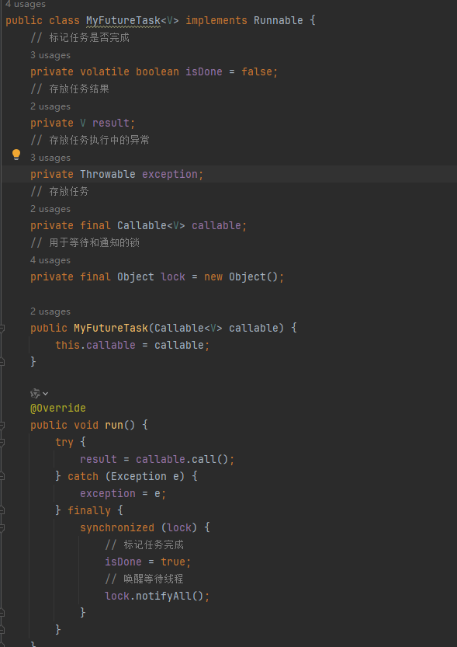
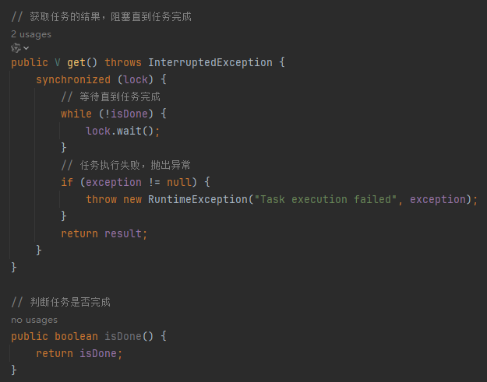
MyFutureTask
实现如下两个主要功能
1.可多线程执行
2.可阻塞获取执行结果
见演示

Slide 31

思考
使用同步锁机制也可以实现线程等待获取结果和唤醒等待线程，为什么JDK的FutureTask要使用LockSupport.park和WaitNode等待队列来实现呢？

Slide 32
思考
避免锁竞争和提高性能：
Object.wait() 和 Object.notify() 是基于对象监视器的同步机制，可能导致锁竞争，影响性能。
LockSupport 提供了更高效的线程挂起和唤醒机制，减少了锁竞争，提高了性能。
支持中断和超时：
LockSupport.park() 方法可以响应中断，并且可以设置超时时间，提供更灵活的线程控制。
避免死锁风险：
Object.wait() 必须在同步块内调用，容易引发死锁。
LockSupport 的使用不依赖于持有锁，减少了死锁的风险。
线程挂起和唤醒的灵活性：
LockSupport 提供了更灵活的线程挂起和唤醒机制，适用于复杂的并发场景。
总结，FutureTask的主要目的是实现线程的阻塞和唤醒，而不是锁定某个资源。所以 采用 LockSupport.park() 和 WaitNode 队列来挂起线程，以提高性能、支持中断和超时、避免死锁风险，并提供更灵活的线程控制。

Slide 33
T:025-86592222
M:+15921255497
E：nixiangru@bwda.net

